Slide 1
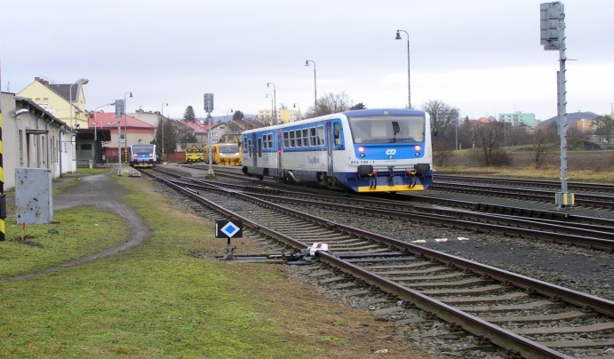
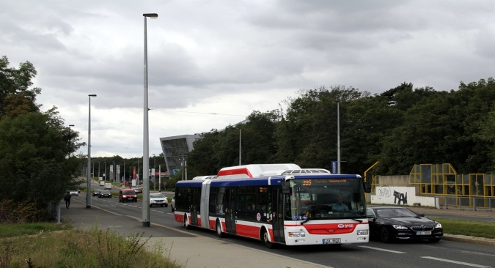
Posouzení změny regionální vlakové dopravy za autobusovou dopravu

Slide 2
MOTIVACE
Doprava koníčkem
Zájem o veřejnou dopravu
Práce v oboru (dopravce i koordinátor veřejné dopravy)

Slide 3
CÍL PRÁCE
Porovnání ekonomické náročnosti železniční a autobusové regionální dopravy (trať č. 262 Skalice)
Stanovení standardů RD (IDS)

Slide 4
VÝZKUMNÉ OTÁZKY
KRITÉRIA POROVNÁVÁNÍ
Komfort,
Kapacita,
Šířka dveří, nízkopodlažnost,
Informační technologie,
Provozní náklady dopravních prostředků,
Pořizovací cena dopravních prostředků.

Slide 5
POUŽITÉ METODY
Sběr dat a informací u Koordinátora dopravy a jednotlivých dopravců
Ekonomické porovnávání jednotlivých druhů dopravy
Vyhodnocení získaných informací
SWOT analýza

Slide 6
DOSAŽENÉ VÝSLEDKY
Srovnání vozidel z hlediska kvality

Slide 7
DOSAŽENÉ VÝSLEDKY
Srovnávání vozidel z hlediska ceny a kvality

Slide 8
DOSAŽENÉ VÝSLEDKY
EKONOMICKÁ ANALÝZA - náklady na NÁKLADY km/Kč
Typ vozidla | Náklady na 1 km/Kč | Náklad na jízdu v Kč | Rozdíl vůči 814 Úspora v Kč
MV 810 | 42,3 | 211,5 | 45,15
MJ 814.1 | 51,33 | 256,65 | o
IVECO C 954 | 24,14 | 144,84 | 111,81
Sor CN 12 | 27,48 | 164,88 | 91,77
IVECO ARES LE 15M | 35,25 | 211,5 | 235,15
Zdroj: Autor

Slide 9
DOSAŽENÉ VÝSLEDKY
SWOT ANALÝZA
SILNÉ STRÁNKY konstantní chování uživatelů veřejné dopravy | SLABÉ STRÁNKY tangenciální směr vzhledem k silným přepravním proudům nízká dopravní rychlost
PŘÍLEŽITOSTI možné spojení s druhým největším městem ČR (Brnem) bez přestupů na trase Boskovice - Brno | HROZBY úplné zrušení trati financování a udržování dobrého stavu trati, která je v současné době již v havarijním stavu

Slide 10
PŘÍNOS PRÁCE (ZÁVĚREČNÉ SHRNUTÍ)
Detailní analýza na trati číslo 262 (Skalice nad Svitavou – Boskovice – Velké Opatovice)
Porovnání finanční náročnosti autobusové a železniční trakce
Vyhodnocení standardů: komfort pro cestující
Doporučení: ekonomičtější autobusová doprava na zvolené trati

Slide 11
ODPOVĚDI NA OTÁZKY VEDOUCÍHO PRÁCE
Politická podpora: Krajská samospráva (včele s ANO a ČSSD) preferuje páteřní železniční dopravu (viz např. znovuobnovení po 40 letech železniční tratě Hrušovany u Brna – Židlochovice, 15. 12. 2019).

Slide 12
ODPOVĚDI NA OTÁZKY OPONENTA
1/ KONGESCE (dopravní zácpa): kapacita silniční sítě je dostačující v řešené lokalitě (zdržení způsobují pouze zabezpečovací zařízení AŽD 70).
2/ Železniční doprava za autobusovou: ANO všeobecně, ne však pro tuto konkrétní trať.

Slide 13
DĚKUJI ZA POZORNOST. Tomáš Dermek UČO: 18012

